Slide 1
Окружающий мир 2 класс Россия на карте.

Slide 2
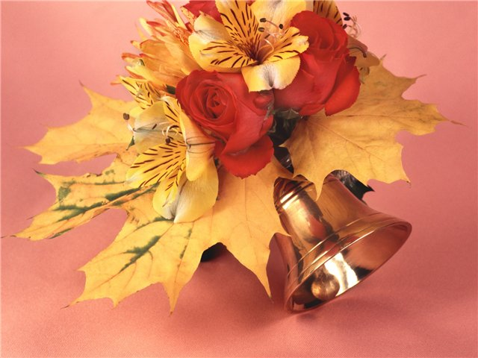
Начинаем ровно в срок
Наш любимейший урок.
Дружно за руки возьмёмся
И друг другу улыбнёмся
Пусть сегодня для нас всех
На урок придёт успех!

Slide 3
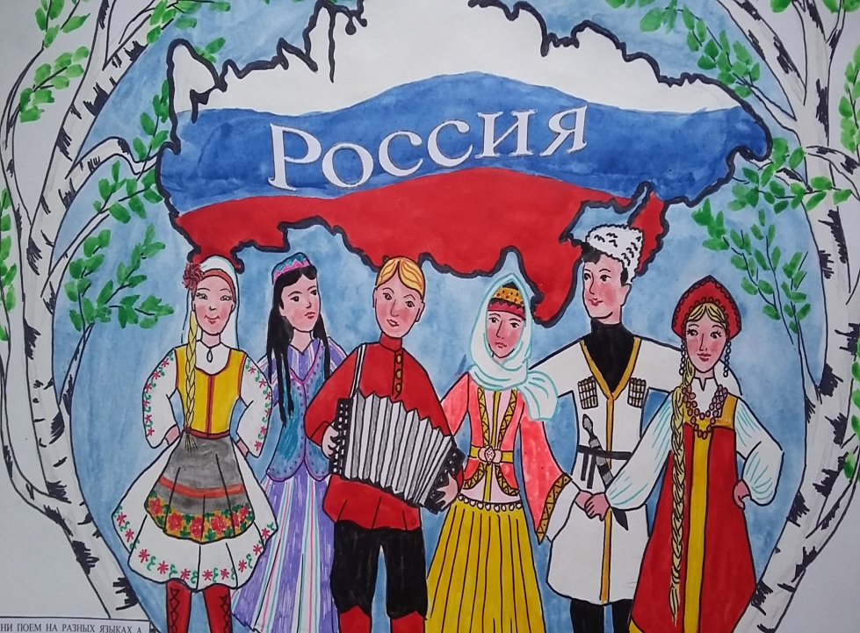
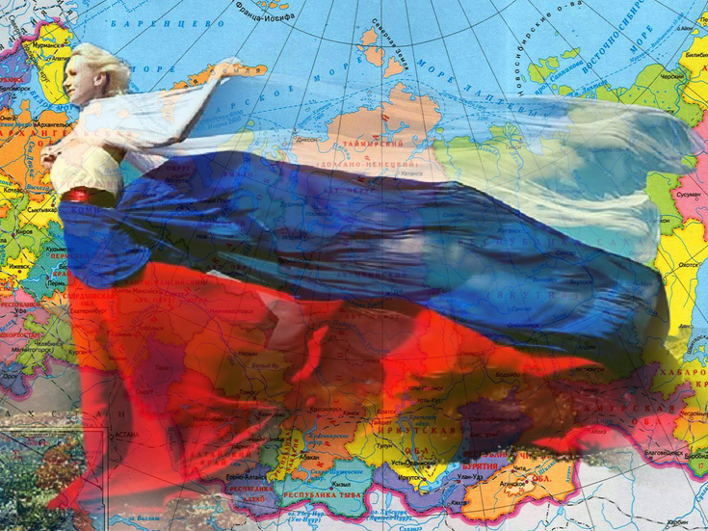
Над Россией Солнце светит, И дожди шумят над ней. В целом свете, в целом свете Нет страны ее родней! (О. Высотская)

Slide 6
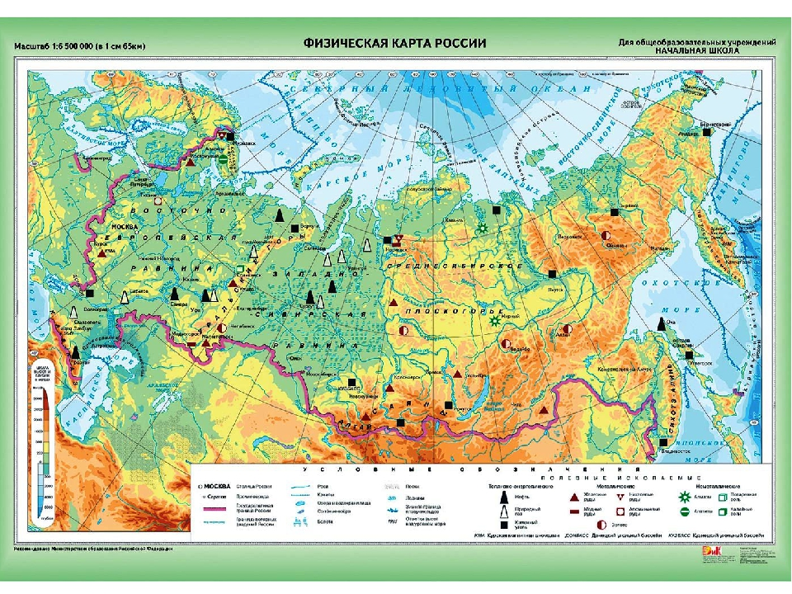
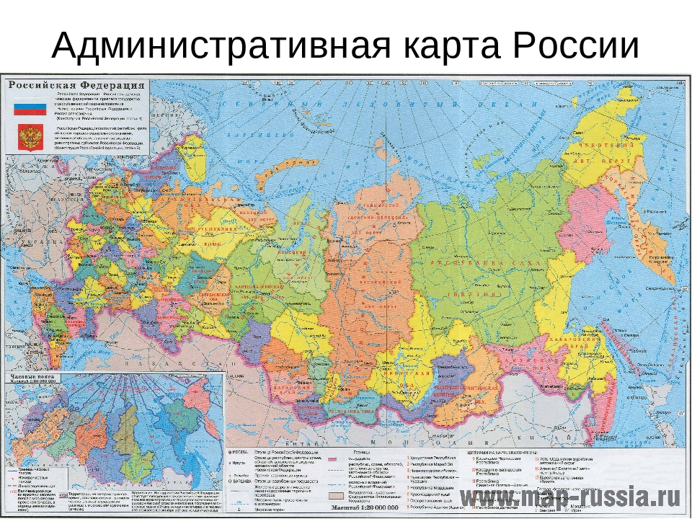
ЧТО ТАКОЕ КАРТА?
Карта – это уменьшенное
изображение земной
поверхности на
плоскости с помощью
условных знаков.

Slide 7
ИСТОРИЯ
История возникновения карты: уходит в глубокую древность. Тогда ещё люди не знали письменности. Они делали рисунки на камнях, бересте, дереве, шёлке, костяных пластинках. Возраст первых найденных карт – 10 – 15 тысячелетий.

Slide 8
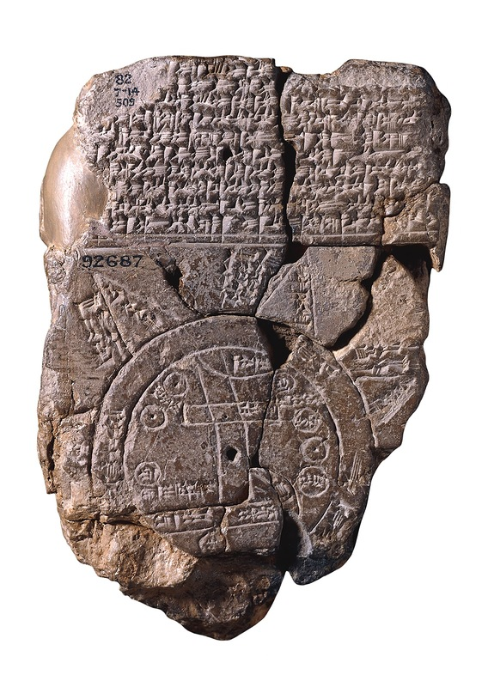

Slide 9
В России первая карта появилась в 16 веке. Царь Иван Грозный велел «землю измерить, и чертёж государства сделать». Первая карта в России называлась «Большой чертёж».

Slide 11
Условные обозначения.

Slide 12
Как читать карту. 1.Определим стороны горизонта

Slide 13
2.Определям , что обозначают на карте различные цвета.

Slide 14
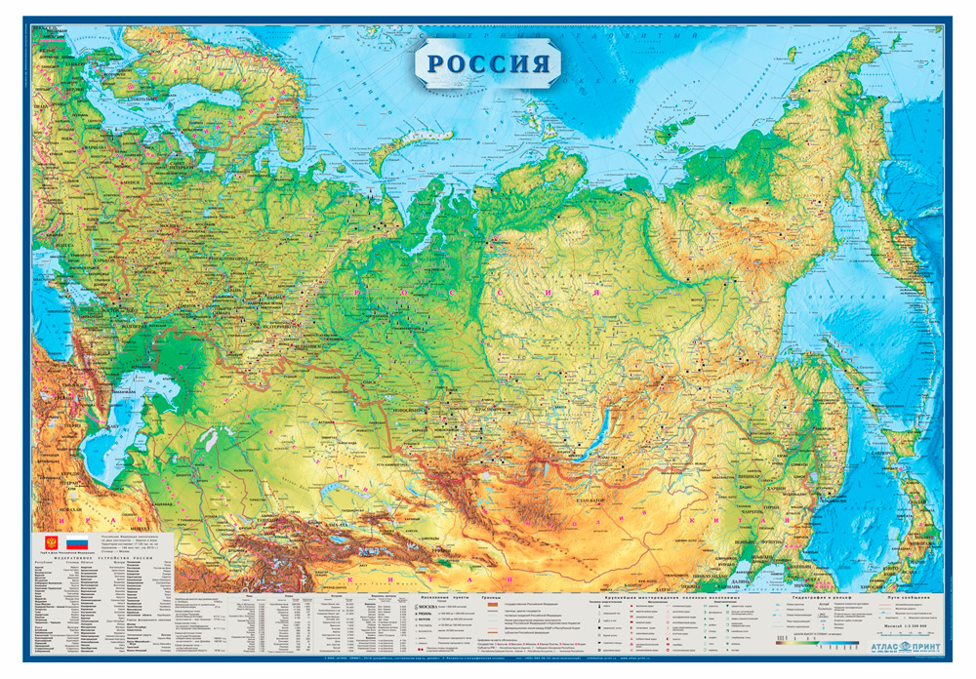

Slide 15
Продолжите предложения:
Я сегодня на уроке узнал…….
У меня сегодня на уроке особенно получилось……
Я бы похвалил себя за……

Slide 16
Задание на дом
1. Прочитать тему по учебнику (стр.90 - 95), ответить на вопросы, стр. 95.

Slide 17
Спасибо за работу!

